Slide 1
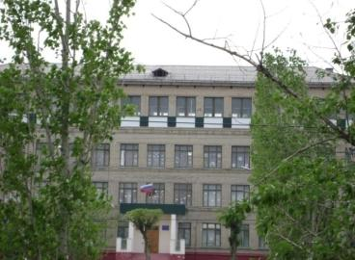

г. Камышин Волгоградской области
МБОУ СОШ №17 (филиал)
Автор: учитель музыки Дубровина Любовь Анатольевна

Slide 2

Концерт

Slide 3
Концерт
в переводе с латинского языка означает состязаться,
а с итальянского – согласие.

Slide 4
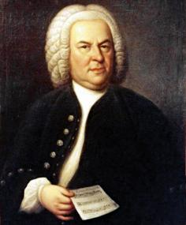
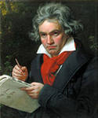
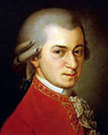
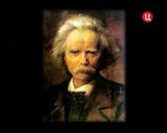
Л. Бетховен
И.С.Бах
Э.Григ
В.Моцарт

Slide 5
Жанр –
вид музыки

Slide 6
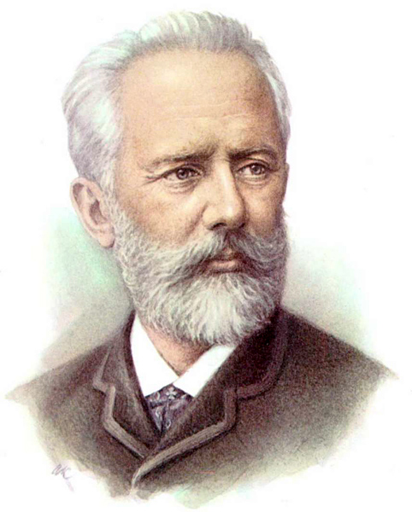

Slide 7

Пётр Ильич Чайковский
Считается одним из величайших композиторов в истории музыки

Slide 8
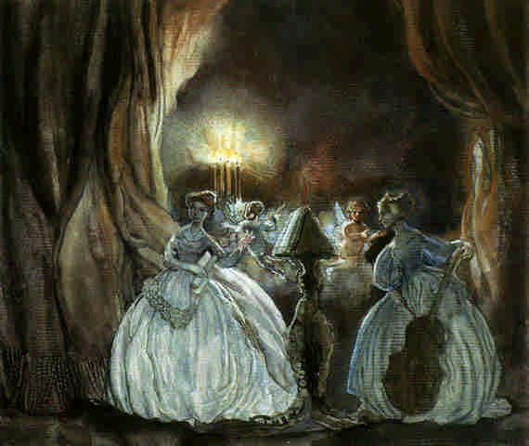
Концерт. 1900 - Сомов Константин Андреевич.

Slide 9




Разминка для глаз

Slide 10
Украинская песня «Веснянка»
«Выйди, выйди Иванку,
Заспивай нам веснянку
Зимували, не спивали
Весну дожидали»

Slide 11
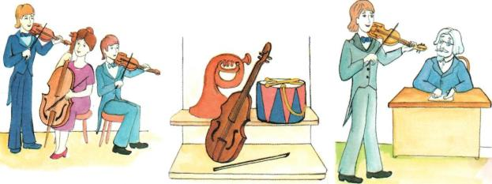
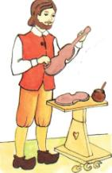
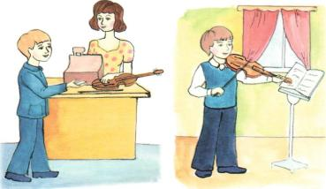
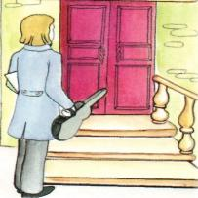
Что сначала, что потом.
Определите правильную последовательность картинок,
составьте рассказ.
КОНСЕРВАТОРИЯ

Slide 12
Задания для кроссворда
1. Вокально-инструментальное произведение для солистов, хора и оркестра.
2. Личность, лидирующая в каком-либо коллективе
3. Наиболее простая, но распространенная форма вокальной музыки, объединяющая поэтический текст с несложной,
легко запоминающейся мелодией.
4.Вид искусства, в котором художественный образ создается посредством ритмичных пластических движений и смены
выразительных положений человеческого тела.
5.Деревянный духовой инструмент
6.Вокальное сочинение, написанное на небольшое стихотворение лирического содержания, преимущественно любовного..
7.Вид сценического искусства; спектакль, содержание которого воплощается в музыкально-хореографических образах.

Slide 13
 |  |  |  | 1.к | а | н | т | а | т | а
 |  |  | 2.с | о | л | о
 | 3.п | е | с | н | я
4.т | а | н | е | ц
 |  | 5.ф | л | е | й | т | а
 |  |  |  | 6.р | о | м | а | н | с
7.б | а | л | е | т

Slide 14
Концерт –
музыкальный
жанр

Slide 15
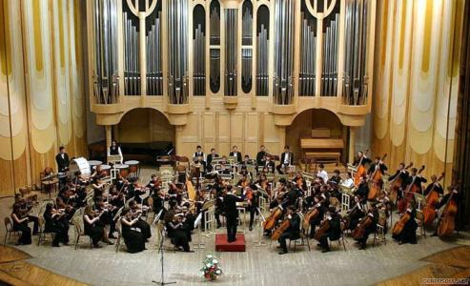

Концерт –
это музыкальное произведение
для солирующего инструмента
с сопровождением оркестра.

Slide 16
Сегодня на уроке мы вспомнили…..
На уроке мы узнали, что ……
Нам понравилось…….
Нам не понравилось……

Slide 17
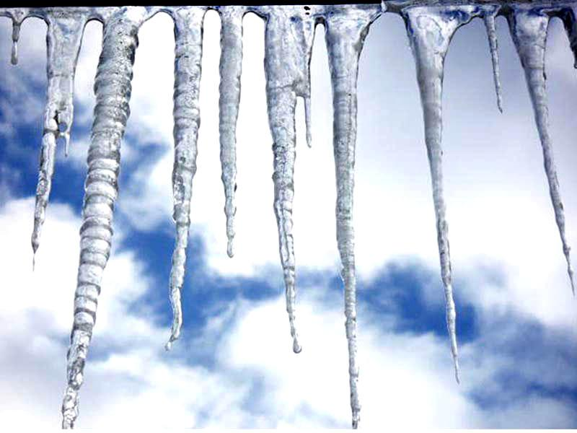
!
Слушайте музыку и будьте здоровы!
Спасибо за работу на уроке!

